Slide 1
MEME KANSERİNDE RADYOTERAPİ

Slide 2
KAVRAMLAR
STERNUM
KLAVİKULA
VERTEBRA
SKAPULA
KOSTA
SKF=SUPRAKLAVİKULAR FOSSA
İMA=İNTERNAL MAMMARİAN ARTER
AKSİLLA
SKAR
HUMERUS
ÖZEFAGUS
MKC=MEME KORUYUCU CERRAHİ
MRM=MODİFİYE RADİKAL MASTEKTOMİ
RNI=REJYONEL NODAL İRRADİASYON
BOOST
TÜMÖR YATAĞI
BRAKİYAL PLEKSUS
SPİNAL KORD(medulla spinalis)
LAD=LEFT ANTERİOR DESCENDİNG ARTERY
SUPİN
PRONE
Koronal
Saggital
Aksiyal(transvers)
Pektoral kas

Slide 3
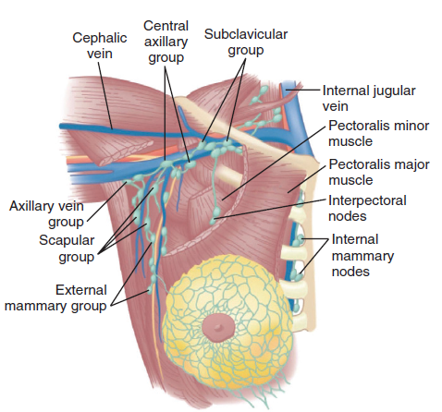
*AKSİLLER LENF NODLARI
*İNTERNAL MAMMARİAN LENF NODLARI
*SUPRAKLAVİKULAR LENF NODLARI
Donegan WL, Spratt JS: Cancer of the breast, ed 3, Philadelphia, 1988, Saunders, p 19

Slide 4
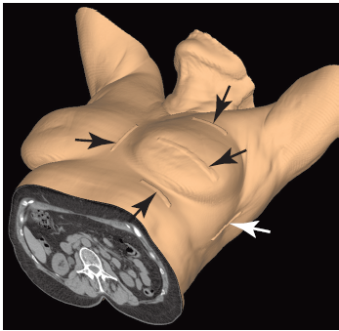
Handbook of Treatment Planning in Radiation Oncology Third Edition
Handbook of Treatment Planning in Radiation Oncology Third Edition

Slide 5
RİSK FAKTÖRLERİ
Erken menarş
Geç menopoz
Nulliparite
Laktasyon (uzamış laktasyon meme kanseri riskini azaltır.)
İlk doğum yaşının geç olması
Ailede meme kanseri öyküsü
BRCA1 VE BRCA2
Obesite, azalmış fiziksel aktivite
Hormon replasman tedavisi
Alkol kullanımı
Radyasyona maruz kalma

Slide 6
SEMPTOMLAR
Memede kitle
Genellikle tek
Düzensiz / yıldız şeklinde
Sert , fikse
Hassas olmayan
Çevre dokudan kesin olarak ayrılamazlar.
Meme başı akıntısı
Meme inflamasyonu (inflamatuar meme kanseri)
Meme yüzeyinde
Retraksiyon (fibrozis)
Ciltte ödem (portakal kabuğu görünümü)
Meme değişiklikleri farkedilmeden axiller lenfadenopati

Slide 7
HASTA POZİSYONU
İmmobilizasyon
Tekrar edilebilir
Gantri çarpmayacak şekilde
Katlantı olmasın
Çene yukarıda,baş karşıda
Işın normal dokulardan minimal geçsin
Skar telleri
Meme boardu, kol sabitleyici
Genellikle supin pozisyon
Büyük ve pandüle memeler için prone poziyon
İlişkili tüm organlar çekim alanına tam girmeli

Slide 8
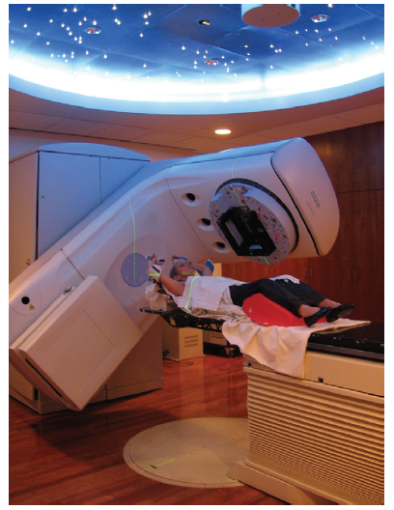
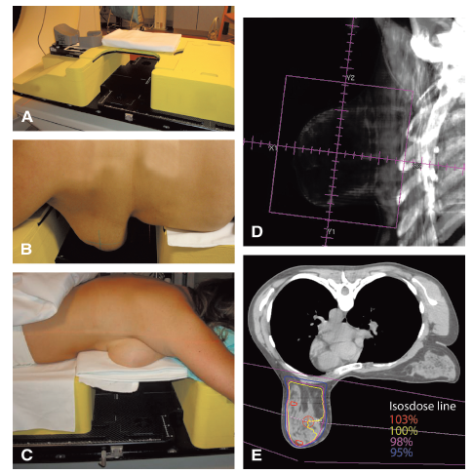
Handbook of Treatment Planning in Radiation Oncology Third Edition
Leibel and Phillips Textbook of Radiation Oncology THİRD EDİTİON

Slide 9
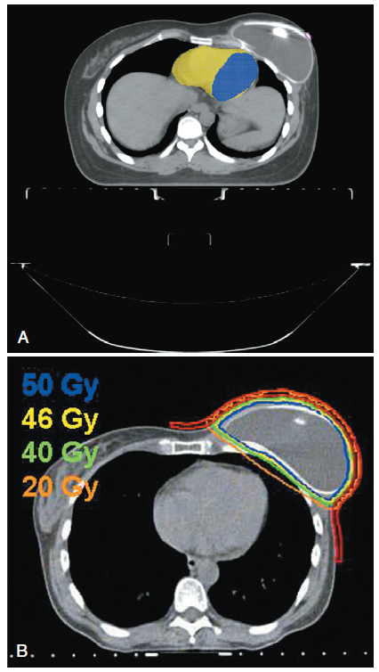
DEEP İNSPİRATİON BREATH-HOLD
SERBEST SOLUNUM
NEFES TUTMA
Leibel and Phillips Textbook of Radiation Oncology THİRD EDİTİON

Slide 10
RT ALANI
Meme koruyucu cerrahi sonrası tüm meme ve tümör yatağı+-lenfatik
Mastektomi sonrası göğüs duvarı+-lenfatik
CTV hacme meme/ göğüs duvarı ve lenfatik alan için de endikasyonuna göre aksiller level 1-2-3, supraklaviküler lenfatik, mammaria interna lenfatik dahil edilir

Slide 11
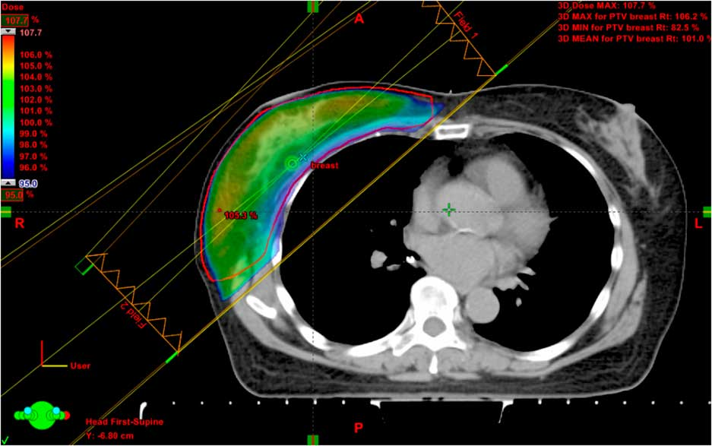

Slide 12
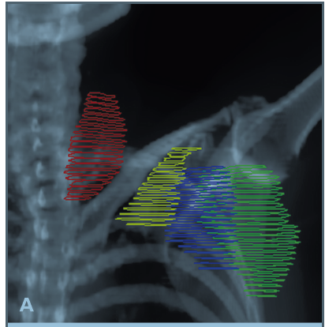
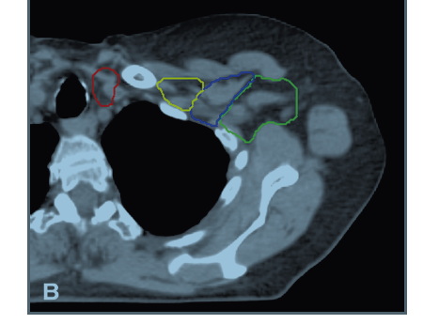
Handbook of Treatment Planning in Radiation Oncology Third Edition

Slide 13
RT PLANLAMA
3BKRT,IMRT,VMAT kullanılabilir.
FinF
3BKRT ile istenmeyen sıcak dozlar oluşabilir.
IMRT ile ise düşük doz alan hacimler artabilir.
Hibrit planlar kullanılabilir.
Reçete dozun %95’i hedef hacmin en az %95’ini sarmalıdır.
Maksimum doz %110’u geçmemelidir.
Özellikle göğüs duvarında yeterli dozu sağlamak amaçlı bolus kullanılmaktadır.Hastalar belirli fraksiyon sayısında bolus ile tedaviye girmelidir.

Slide 14
RİSK ALTINDAKİ ORGANLAR:
Kalp
Akciğerler
Özefagus
Karşı meme
Tiroid bezi
Spinal kord
Humerus başı
Brakiyal pleksus
LAD

Slide 15
RT DOZLAR
Konvansiyonel RT
Tüm meme: 2Gy/fraksiyon 25 fraksiyonda 50Gy
Hipofx:40-42,56/15-16fx
Ultrahipofx:28,5 Gy/5fx
Tm yatağı boost: : 2Gy/fraksiyon 10-16Gy
Akselere parsiyel meme radyoterapisi
Göğüs duvarı için: 2Gy/fraksiyon 25 fraksiyonda 50Gy
Bolus cilt üzerine +
KALP PİLİ olan hastalarda dikkat.

Slide 16
RT DOZLAR-Güncel Öneriler
Sadece meme RT için tüm hastalarda hipofx öneriliyor.
50 yaş üstü,T1N0 tümörü olan,KT almayan hastalarda ultra-hipofx denenebilir.

Slide 17
YAN ETKİLER-AKUT/KRONİK
Dermatit
Radyasyon pnömonisi
Yutma güçlüğü
Lenfödem
Ses kısıklığı
Yorgunluk
Halsizlik
İştah kaybı

Slide 18
TEŞEKKÜRLER

